Slide 1
Næringsliv 2030
Strategi for næringsutvikling i Aurskog-Høland kommune

Slide 2
Kommunen som næringsutvikler
Næringsutvikling kan ikke vedtas!
Kommunens rolle er som tilrettelegger, planlegger, kunde og samarbeidspartner.
Næringsutvikling involverer hele kommunen.
Lovpåplagte oppgaver er ikke inkludert i strategien.
Notes:
En viktig del av hva en strategi er, er hva den ikke er

Slide 3
Prosess
Analyse (nåsituasjon)
Mulighetsrom
(fremtidsbilde)
Retningsvalg
(strategi)
Kunnskapsgrunnlag
Medvirkningsprosess
Tilgjengelige analyser
Forankring
Bearbeiding
Formulering av strategi
Beslutning om veivalg
Gjennomføring
(handlingsvalg)
Handlingsplaner
Organisering

Slide 4
Prosess
Analyse (nåsituasjon)
Mulighetsrom
(fremtidsbilde)
Retningsvalg
(strategi)
Kunnskapsgrunnlag
Medvirkningsprosess
Tilgjengelige analyser
Forankring
Bearbeiding
Formulering av strategi
Beslutning om veivalg
Gjennomføring
(handlingsvalg)
Handlingsplaner
Organisering
Notes:
Hovedkonseptene vises til utvalg for samfunnsfunksjoner og næring i ettermiddag.

Slide 5
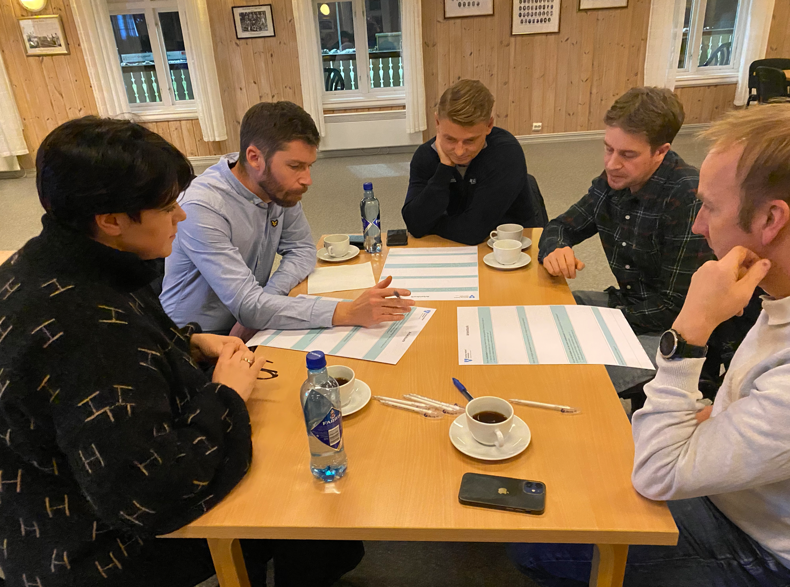
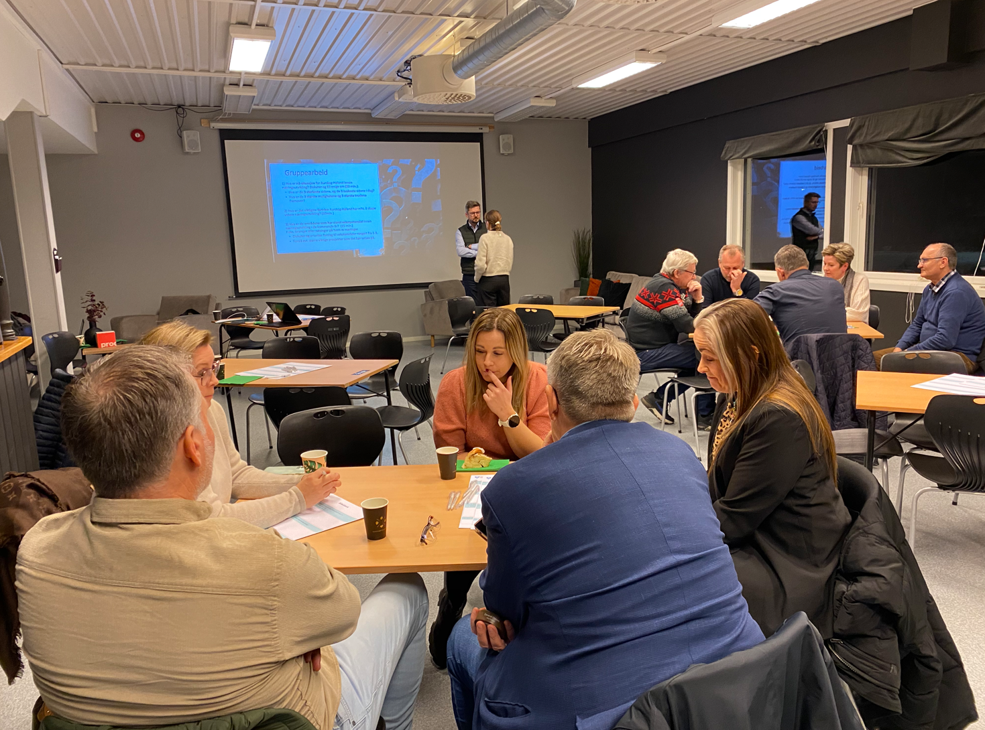
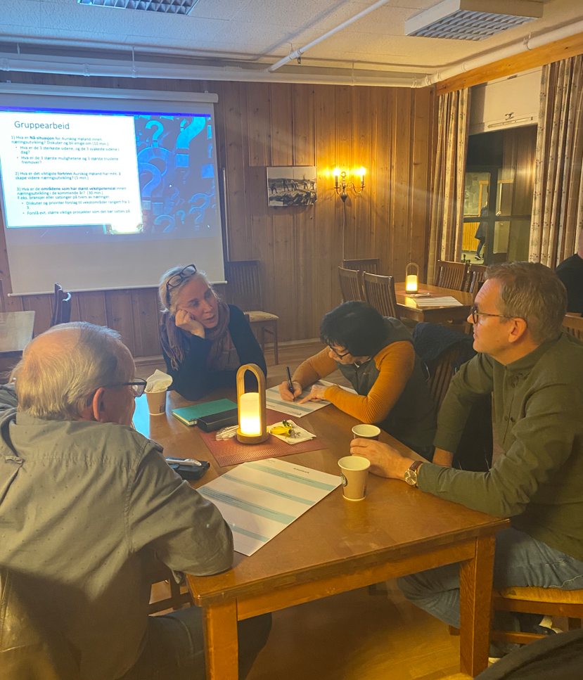
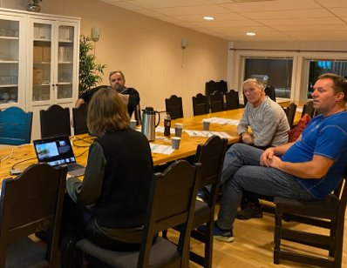
Medvirkning
Åpne workshopsmøter
Digitale annonser;
​​Sted og dato ​​ | Antall oppmøtte ​​
​​ Rømskog 09.11.22 ​​ | ​​ 11 ​​
​​ Temamøte landbruket 17.11.22 ​​ | ​​ 3 ​​
​​ Aurskog 21.11.22 ​​ | ​​ 13 ​​
​​ Bjørkelangen 23.11.22 ​​ | ​​ 12 ​​
​​ Løken 23.11.22 ​​ | ​​ 3 ​​
​​ Hemnes 28.11.22 ​​ | ​​ 17 ​​
​​ Totalt ​​ | ​​ 59 ​​
Notes:
Arrangert i samarbeid med næringsforeningene.
Målrettet invitasjon sendt ut i tillegg til de større bedriftene.

Slide 6
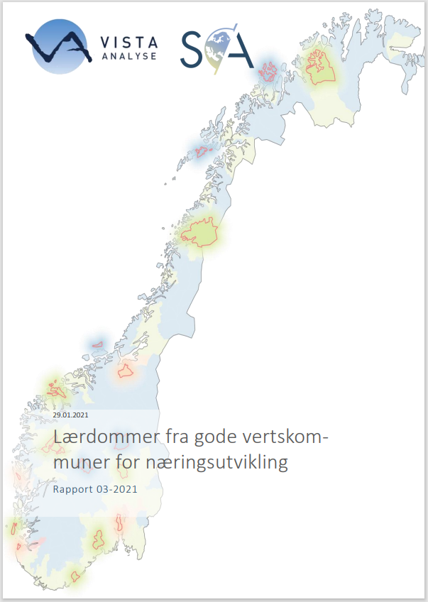
Tilgjengelige analyser

Slide 7
Prosess
Analyse (nåsituasjon)
Mulighetsrom
(fremtidsbilde)
Retningsvalg
(strategi)
Kunnskapsgrunnlag
Medvirkningsprosess
Tilgjengelige analyser
Forankring
Bearbeiding
Formulering av strategi
Beslutning om veivalg
Gjennomføring
(handlingsvalg)
Handlingsplaner
Organisering
Notes:
Hovedkonseptene vises til utvalg for samfunnsfunksjoner og næring i ettermiddag.

Slide 8
Aurskog-Høland kommune legger til rette for næring
Koble eksisterende verdikjeder med kunnskap, teknologi og forskning.
De rette næringsarealene til de rette næringene
En attraktiv kommune å besøke og bo i
Notes:
Retninger
Det er her kommunen skal jobbe strategisk og målrettet for å få resultater. Det er her vi skal ta lead.
Denne er presentert i arbeidsmøter med eksterne partnere, internt i administrasjon og politikk
Presisere landbruk!!!!

Slide 9
Koble eksisterende verdikjeder med kunnskap, teknologi og forskning.
Bygg og anleggsprodukter
Cellulosebaserte produkter
Jordbruksbasert mat.

Slide 10
Koble eksisterende verdikjeder med kunnskap, teknologi og forskning.
Utvikling av verdikjedene med forankring i sirkulær utvikling og bærekraft, teknologi, digitalisering og forskning.
Samarbeid med og kobling til forskningsmiljøer.
Koble videregående skoler og fagskole med næringslivet.
Samarbeid på tvers av regioner og landegrenser for utvikling av verdikjeder

Slide 11
De rette næringsarealene til de rette næringene
Bærekraftig arealutvikling
Jordvern skal stå sterkt o Ivareta bynær villmark og naturområder til rekreasjon
Samspill mellom næringsarealene og området de ligger i
Utnytte eksisterende næringsbygg og næringsarealer
Være med i konkurransen om de større framtidsretta etableringene
God infrastruktur for arbeidskraften og næringslivet
Gode bomiljøer
Gode fritidsområder
Infrastruktur som energi og vei

Slide 12
En attraktiv kommune å besøke og bo i
God bokommune og besøkskommune går hånd i hånd
Variert tilbud innenfor møteplasser, kultur, idrett og handel
Engasjerte bygder og tettsteder med aktivt foreningsliv som tilbyr aktiviteter
Videreutvikling av reiseliv og besøksnæring har et stort potensial
Nettverk og samarbeid nødvendig for utvikling av besøksnæring

Slide 13
Prosess
Her er vi!
Analyse (nåsituasjon)
Mulighetsrom
(fremtidsbilde)
Retningsvalg
(strategi)
Kunnskapsgrunnlag
Medvirkningsprosess
Tilgjengelige analyser
Forankring
Bearbeiding
Formulering av strategi
Beslutning om veivalg
Gjennomføring
(handlingsvalg)
Handlingsplaner
Organisering
Notes:
Strategien gir langsiktig retning
Handlingsplan gir kortsiktige handlinger
Handlingsplan for mange vurderer – vil bli endret i høringsperioden etter innspill. Vil legge fram en mer målrettet og tydelig plan til vedtak.
Ambisjoner må stå i samsvar med ressurser

Slide 14
Saksbeskrivelse
Strategidokument:
Aurskog-Høland kommune legger til rette for næring
Koble eksisterende verdikjeder med kunnskap, teknologi og forskning
De rette næringsarealene til de rette næringene
En attraktiv kommune å besøke og bo i
Vedlegg
Kunnskapsgrunnlag
Medvirkningsprosess
Lovpålagte oppdrag landbruk
Lovpålagte oppdrag bevilling
Oversikt over samarbeid
Aktivitetsplan
Notes:
Strategien er langsiktig
Vedleggene er øyeblikksbilder som må oppdateres jevnlig for å ha relevans

Slide 15
Kommunedirektørens innstilling:
Aurskog-Høland kommune legger Strategi for næringsutvikling ut til offentlig høring.
Høringsfristen settes til 7. mai 2023.
Strategi for næringsutvikling fremlegges for vedtak før sommeren 2023.

